Slide 1






Especificação de alto nível do produto
EXEMPLO

Slide 2
Especificação de alto nível do produto
MoSCoW:
Requisitos fundamentais;
Subconjunto mínimo utilizável;
Sem eles, a liberação será inútil e carente.
Requisitos importantes;
Precisa ter;
Sem eles, a entrega ainda é utilizável;
Necessário, mas não suficiente
Deve ter (Must have);
Mo
S
Deveria ter (Should have);
W
Co
Poderia ter (Could have);
Requisitos que
não agregam valor
Não é necessário agora, pode ser mais tarde
Parte inferior da pilha
Não importante, não urgente
Requisitos negociáveis
Bom ter
valor mínimo
Importante, mas
não urgente
Não terá (Will not have).

Slide 3
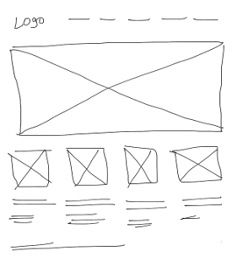
Especificação de alto nível do produto
SKETCH DO PRODUTO
1
2
3
4
5
Compartilhamento de pastas e arquivos para pessoas indicadas ou pastas públicas por meio de e-mail gerado pelo Dropbox o via link gerado na plataforma
Permissão para armazenamento de qualquer arquivo e tamanho e facilmente identificado nas pastas
FEATURE
E FUNÇÃO
Ambiente online para armazenar arquivos rápido e fácil arrastando e soltando os arquivos para upload.
Ambiente do Dropbox é reativo a qualquer dispositivo para melhor utilização do usuário.
Criptografia dos arquivos em trânsito e ferramentas de confirmação de usuário para proteção
BENEFÍCIO
Armazenar os arquivos online
Acessar os arquivos de qualquer dispositivo
Compartilhar arquivos entre os dispositivos
Suportar diferentes tipos de arquivos
Segurança

